Slide 1



Decembar, 2017

Slide 2
1. ROBNA RAZMJENA FEDERACIJE BiH S INOZEMSTVOM
2. OSNOVNI INDIKATORI ANKETE O RADNOJ SNAZI

Slide 3
Metodološke osnove
Izvor podataka za statistiku vanjske trgovine Federacije BiH je Uprava za indirektno oporezivanje Bosne i Hercegovine.
Deklarant (poslovni subjekt ili druga ovlaštena osoba od strane izvoznika/uvoznika, npr. špediter) prilikom carinjenja robe podnosi carinarnici Jedinstvenu carinsku ispravu (JCI).
Federalni zavod za statistiku preuzima bazu podataka JCI u obliku slogova na magnetnom mediju i dalje ih obrađuje i publicira.

Slide 4
ROBNA RAZMJENA FEDERACIJE BiH S INOZEMSTVOM, u 000 KM
 | 2012 | 2013 | 2014 | 2015 | 2016 | I - X 2017
Izvoz | 5.248.525 | 5.533.143 | 5.778.906 | 6.148.081 | 6.259.782 | 5.981.646
Uvoz | 9.972.635 | 9.832.197 | 10.354.092 | 10.681.387 | 10.925.903 | 10.266.653
Pokrivenost uvoza izvozom (%) | 52,6 | 56,3 | 55,8 | 57,6 | 57,3 | 58,3

Slide 5
Izvoz/ Uvoz Federacije BiH, 000 KM, 2012-2016 - grafikon 1.

Slide 6
Izvoz / Uvoz Federacije BiH prema SMTK, Rev. 4
%
%
Indistrijski proizvodi, razvrstani po sirovinama, mašine i transportna sredstva
Hrana, žive životinje, ulja, masti i voskovi životinjskog i biljnog porijekla, pića i duhan
Sirove materije nejestive, osim goriva
Mineralna goriva, maziva i srodni proizvodi
Hemijski proizvodi

Slide 7
TOP 5 PROIZVODA PO VRIJEDNOSTI IZVOZA FBiH I-X 2017 – grafikon 5.
TOP 5 PROIZVODA PO VRIJEDNOSTI IZVOZA FBiH 2016. – grafikon 6.

Slide 8
TOP 5 PROIZVODA PO VRIJEDNOSTI UVOZA FBiH I-X 2017. – grafikon 7.
TOP 5 PROIZVODA PO VRIJEDNOSTI UVOZA FBiH 2016.- grafikon 8.

Slide 9
Najvažniji partneri Federacije BiH – Izvoz, % od ukupnog izvoza – grafikon 9.

Slide 10
Najvažniji partneri Federacije BiH – Uvoz, % od ukupnog uvoza – grafikon 10.

Slide 11
Izvoz po proizvodima u Njemačku, I-X 2017. u KM
Ostali dijelovi sjedišta | 154.835.455 |  | Ukupan izvoz | 1.069.529.351
Ostali profili od legura aluminijuma | 42.716.618 |  | Ukupan uvoz | 1.278.266.725
Tapecirana sjedišta | 35.790.557 |  | Saldo | -208.737.374
Uvoz po proizvodima iz Njemačke, I-X 2017. u KM
Automobili, korišteni, sa diesel motorom od 1500 do 2500 cm3 | 58.204.517
Automobili sa diesel motorom, novi, prvoga stepena rastavljenosti | 49.365.546
Monofilamenti, šipke, štapovi i profili, od polimera vinil hlorida | 31.439.268

Slide 12
Izvoz po proizvodima u Hrvatsku, I-X 2017. u KM
Električna energija | 90.630.874 |  | Ukupan izvoz | 663.134.047
Legure aluminijuma, u sirovim oblicima, ostale | 76.717.008 |  | Ukupan uvoz | 1.280.973.782
Ostali profili od legura aluminijuma | 25.874.099 |  | Saldo | -617.839.735
Uvoz po proizvodima iz Hrvatske, I-X 2017. u KM
Diesel gorivo | 269.001.835
Električna energija | 102.497.282
Benzin 95-98 oktana | 65.118.700

Slide 13
Izvoz po proizvodima u Italiju, I-X 2017. u KM
Ostala ženska obuća | 55.769.478 |  | Ukupan izvoz | 562.064.965
Legure aluminijuma, u sirovim oblicima, ostale | 50.332.719 |  | Ukupan uvoz | 1.219.272.317
Silicijum ostali | 25.560.425 |  | Saldo | -657.207.352
Uvoz po proizvodima iz Italije, I-X 2017. u KM
Diesel gorivo | 207.810.240
Žica od bakra promjera preko 6 mm | 31.820.227
Goveđe kože i kože kopitara, dalje obrađivane nakon štavljenja | 18.917.553

Slide 14
Izvoz po proizvodima u Austriju, I-X 2017. u KM
Legure aluminijuma, u sirovim oblicima, ostale | 49.088.874 |  | Ukupan izvoz | 540.310.684
Ostali dijelovi za kotrljajuće ležaje | 43.358.644 |  | Ukupan uvoz | 374.483.266
Izolovani električni provodnici, za napon <1000 V, bez priključaka | 36.861.247 |  | Saldo | 165.827.418
Uvoz po proizvodima iz Austrije, I-X 2017. u KM
Ostali proizvodi od kalaja | 33.856.318
Ostali dijelovi za električne motore i generatore | 20.980.291
Pleteni ili kukićani materijali, širine veće od 30cm | 8.365.871

Slide 15
Izvoz po proizvodima u Sloveniju, I-X 2017. u KM
Dijelovi za ostale motore | 96.094.913 |  | Ukupan izvoz | 514.948.127
Ostali proizvodi od kože ili umjetne kože | 37.290.568 |  | Ukupan uvoz | 535.054.459
Knjige, leci i sličan štampani materijal, ostalo | 32.502.052 |  | Saldo | -20.106.332
Uvoz po proizvodima iz Slovenije, I-X 2017. u KM
Goveđe kože (uklj. bivolje), štavljene, cijepane sa licem (zrnaste) | 53.426.224
Gotovi lijekovi za prodaju na malo, ostali | 23.565.133
Električna energija | 19.621.604

Slide 16
Izvoz po proizvodima u Srbiju, I-X 2017. u KM
Koks i polukoks od kamenog uglja | 165.395.515 |  | Ukupan izvoz | 505.648.595
Električna energija | 63.314.550 |  | Ukupan uvoz | 794.033.559
Toplo valjana žica od željeza ili nelegiranog čelika, presjeka ispod 14 mm | 24.013.146 |  | Saldo | -288.384.964
Uvoz po proizvodima iz Srbije, I-X 2017. u KM
Električna energija | 68.430.297
Diesel gorivo | 52.987.757
Cigarete, ostale | 29.074.253

Slide 17
Izvoz po proizvodima u Crnu Goru, I-X 2017. u KM
Šipke od gvožđa, sa udubljenjima i slično | 22.267.196 |  | Ukupan izvoz | 187.738.932
Električna energija | 21.797.182 |  | Ukupan uvoz | 48.418.216
Ostale željezne ili čelične konstrukcije (osim montažnih zgrada) i dijelovi | 16.594.121 |  | Saldo | 139.320.716
Uvoz po proizvodima iz Crne Gore, I-X 2017. u KM
Aluminijum, nelegirani | 35.392.296
Električna energija | 5.209.127
Kobasice i slično, sušeni ili premazani, nekuhani | 1.042.792

Slide 18
Izvoz po proizvodima u Makedoniju, I-X 2017. u KM
Ostali pripremljeni ili konzervirani proizvodi od kokoši vrste Gallus domesticus | 9.303.831 |  | Ukupan izvoz | 64.778.903
Mlijeko i pavlaka, neobrađeni, masni 3-6 % | 6.904.030 |  | Ukupan uvoz | 73.966.625
Ostali električni provodnici, za napon između 80 V i 1000 V | 6.276.557 |  | Saldo | -9.187.722
Uvoz po proizvodima iz Makedonije, I-X 2017. u KM
Gotovi lijekovi za prodaju na malo, ostali | 9.364.747
Ostale cijevi i šuplji profili, od željeza ili čelika, debljine stjenke veće od 2 mm | 7.454.136
Plosnati valjani proizvodi od željeza ili neleg. čelika, obojeni, lakirani ili plastificirani, ostali | 3.121.167

Slide 19
Izvoz po proizvodima u Tursku, I-X 2017. u KM
Goveđe meso, svježe ili rashlađeno, bez kostiju | 29.684.921 |  | Ukupan izvoz | 144.582.411
Ostali otpaci od željeza ili čelika | 27.385.070 |  | Ukupan uvoz | 481.902.871
Ostali dijelovi sjedišta | 24.865.309 |  | Saldo | -337.320.460
Uvoz po proizvodima iz Turske, I-X 2017. u KM
Potkošulje i majice, od pamuka pletene | 12.546.000
Gotovi lijekovi za prodaju na malo, ostali | 11.251.112
Sagovi i ostali tekstilni podni pokrivači, tkani, od umjetnih ili sintetičkih materijala | 8.789.415

Slide 20
OSNOVNI INDIKATORI ANKETE O RADNOJ SNAZI

Slide 21
Cilj ankete o radnoj snazi
Glavni cilj ovog istraživanja je dobivanje podataka o tri osnovna, međusobno isključiva kontingenta stanovništva:
zaposlenih, nezaposlenih i neaktivnih

Slide 22
Radno sposobno stanovništvo
Aktivno stanovništvo
Zaposleni
Nezaposleni
Neaktivno stanovništvo
Aktivno stanovništvo
STOPA AKTIVNOSTI = ------------------------------------------------ X 100
Radno sposobno stanovništvo 15+
Zaposleni
STOPA ZAPOSLENOSTI = ------------------------------------------------ X 100
Radno sposobno stanovništvo 15+
Nezaposleni
STOPA NEZAPOSLENOSTI = -------------------------------------------------------- X 100
Aktivno stanovništvo (zaposleni + nezaposleni)

Slide 23
Jedinica posmatranja i jedinica anketiranja
Jedinica posmatranja je domaćinstvo koje živi u stambenoj jedinici izabranoj u uzorak, a jedinica anketiranja je svaki član izabranog domaćinstva.
Obuhvat
Veličina uzorka za Federaciju BiH u 2017. godini je 6.196 domaćinstava.

Slide 24
Struktura radno sposobnog stanovništva prema aktivnosti i spolu
 |  |  |  |  |  | (%)
 | Ukupno |  | Muški |  | Ženski
 | 2016 | 2017 | 2016 | 2017 | 2016 | 2017
Radno sposobno stanovništvo | 100,0 | 100,0 | 100,0 | 100,0 | 100,0 | 100,0
Aktivno stanovništvo | 41,0 | 40,2 | 53,4 | 51,6 | 29,4 | 29,3
Neaktivno stanovništvo | 59,0 | 59,8 | 46,6 | 48,4 | 70,6 | 70,7

Slide 25
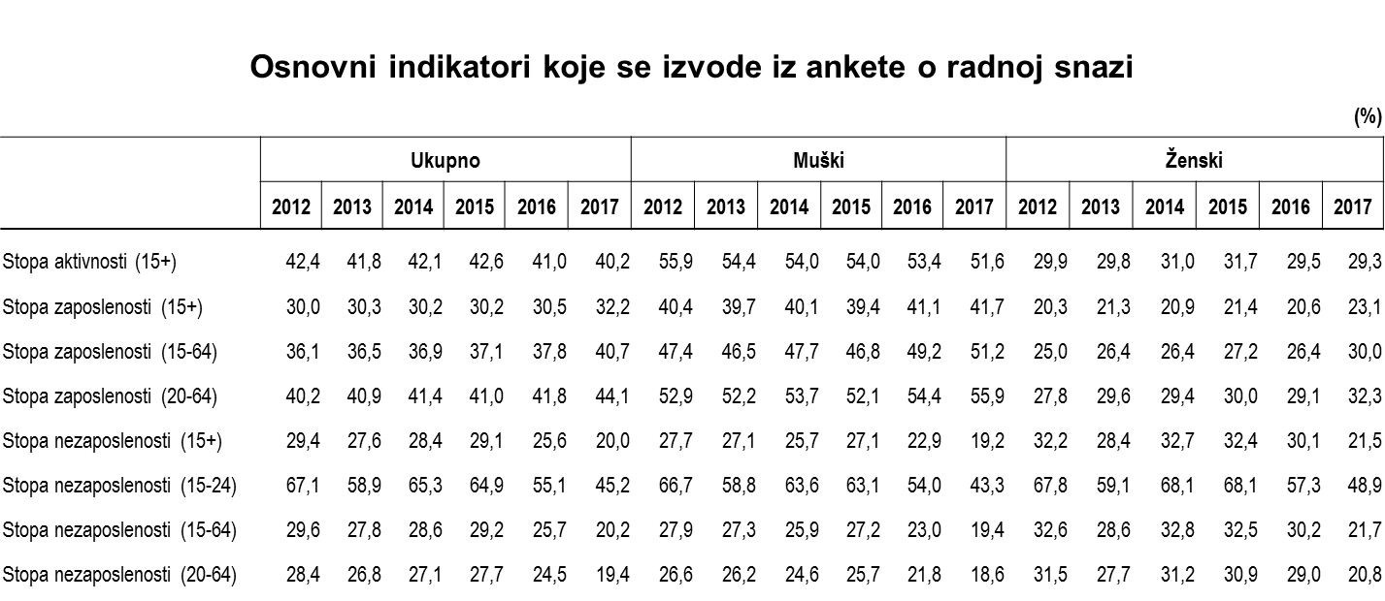

Slide 27
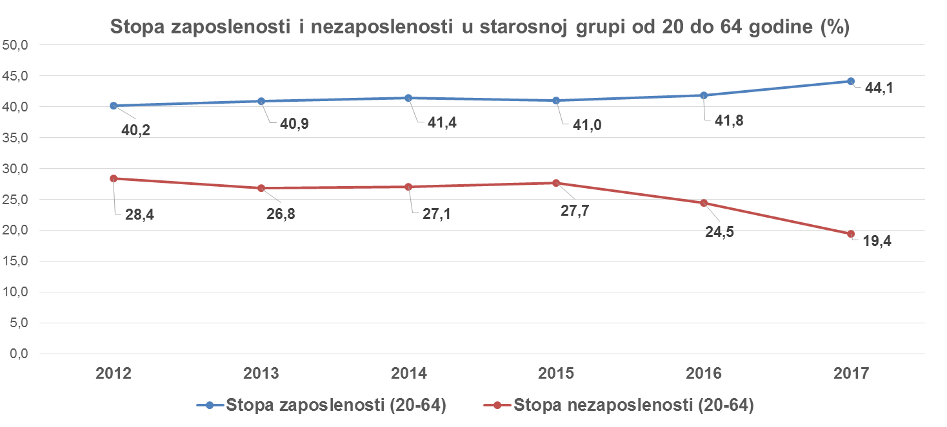

Slide 28
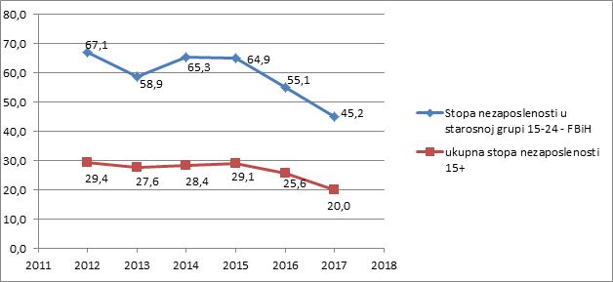
Stopa nezaposlenosti ukupna i u starosnoj grupi od 15 do 24 godine (%)

Slide 29
Zaposleni prema statusu u zaposlenosti za 2017. godinu (%)

Slide 30
Zaposleni prema grupama područja djelatnosti za 2017. godinu (%)
Grupe područja djelatnosti (KD BiH 2010): poljoprivredne (A), nepoljoprivredne (B,C,D,E,F), uslužne (G,H,I,J,K,L,M,N,O,P,Q,R,S,T,U)

Slide 32
Amer Korić
Pomoćnik direktora za Sektor IKT i statističkih metoda
Hajrudin Alić
Pomoćnik direktora za sektor publicistike
Sanja Ambrožić
Pomoćnik direktora za sektor poslovnih statistika
Hidaeta Čolović
Pomoćnik direktora za sektor za statistiku stanovništva i društvene statistike

Slide 33
 | Aneks I
 | Klasifikacija djelatnosti KD BIH 2010
A | Poljoprivreda, šumarstvo i ribolov
B | Vađenje ruda i kamena
C | Prerađivačka industrija
D | Proizvodnja i snabdijevanje električnom energijom, plinom, parom i klimatizacija
E | Snabdijevanje vodom; uklanjanje otpadnih voda, upravljanje otpadom te djelatnosti sanacije okoliša
F | Građevinarstvo
G | Trgovina na veliko i na malo; popravak motornih vozila i motocikala
H | Prijevoz i skladištenje
I | Djelatnosti pružanja smještaja te pripreme i usluživanja hrane (hotelijerstvo i ugostiteljstvo)
J | Informacije i komunikacije
K | Finansijske djelatnosti i djelatnosti osiguranja
L | Poslovanje nekretninama
M | Stručne, naučne i tehničke djelatnosti
N | Administrativne i pomoćne uslužne djelatnosti
O | Javna uprava i odbrana; obavezno socijalno osiguranje
P | Obrazovanje
Q | Djelatnosti zdravstvene i socijalne zaštite
R | Umjetnost, zabava i rekreacija
S | Ostale uslužne djelatnosti
T | Djelatnosti domaćinstava kao poslodavaca; djelatnosti domaćinstava koja proizvode različita dobra i obavljaju različite usluge za vlastite potrebe
U | Djelatnosti vanteritorijalnih organizacija i organa

